Slide 1

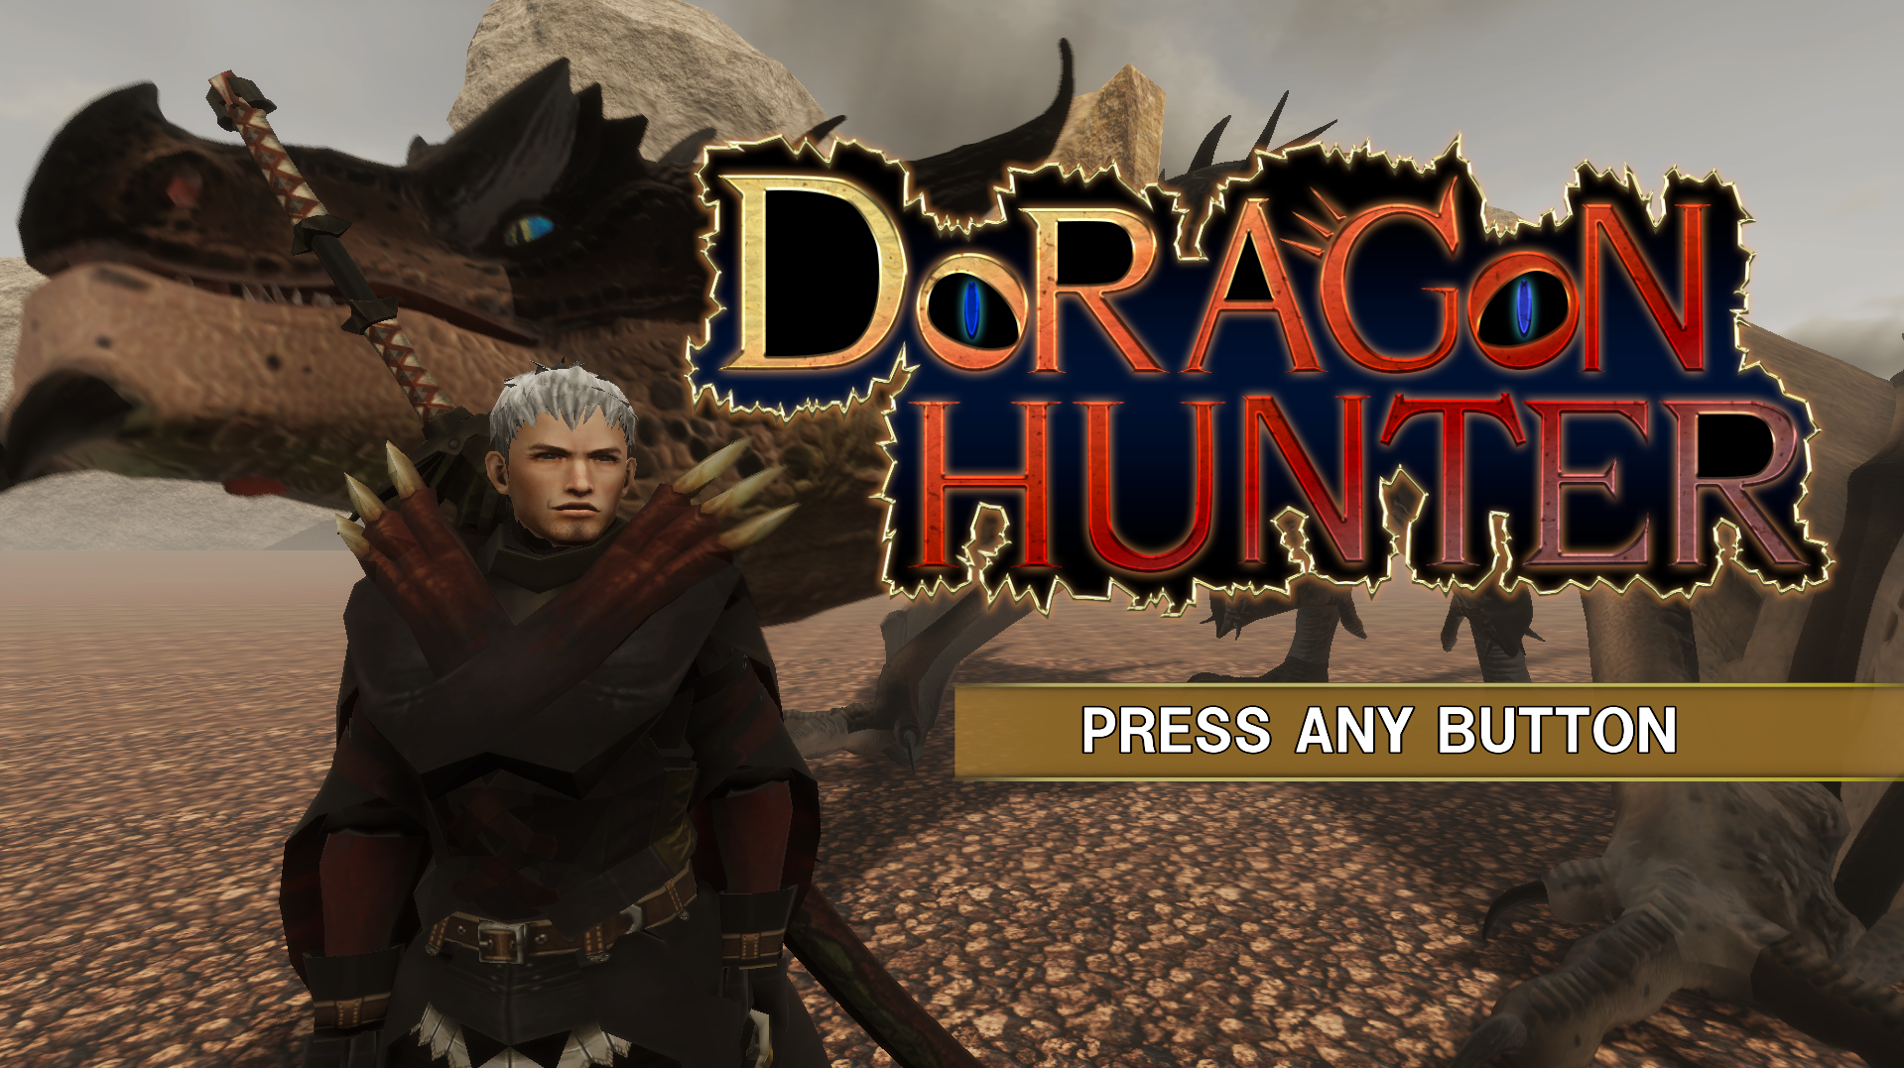
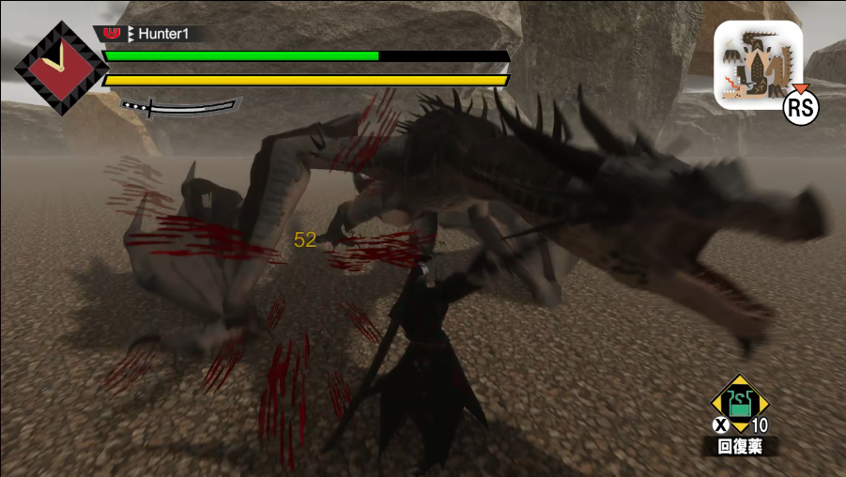
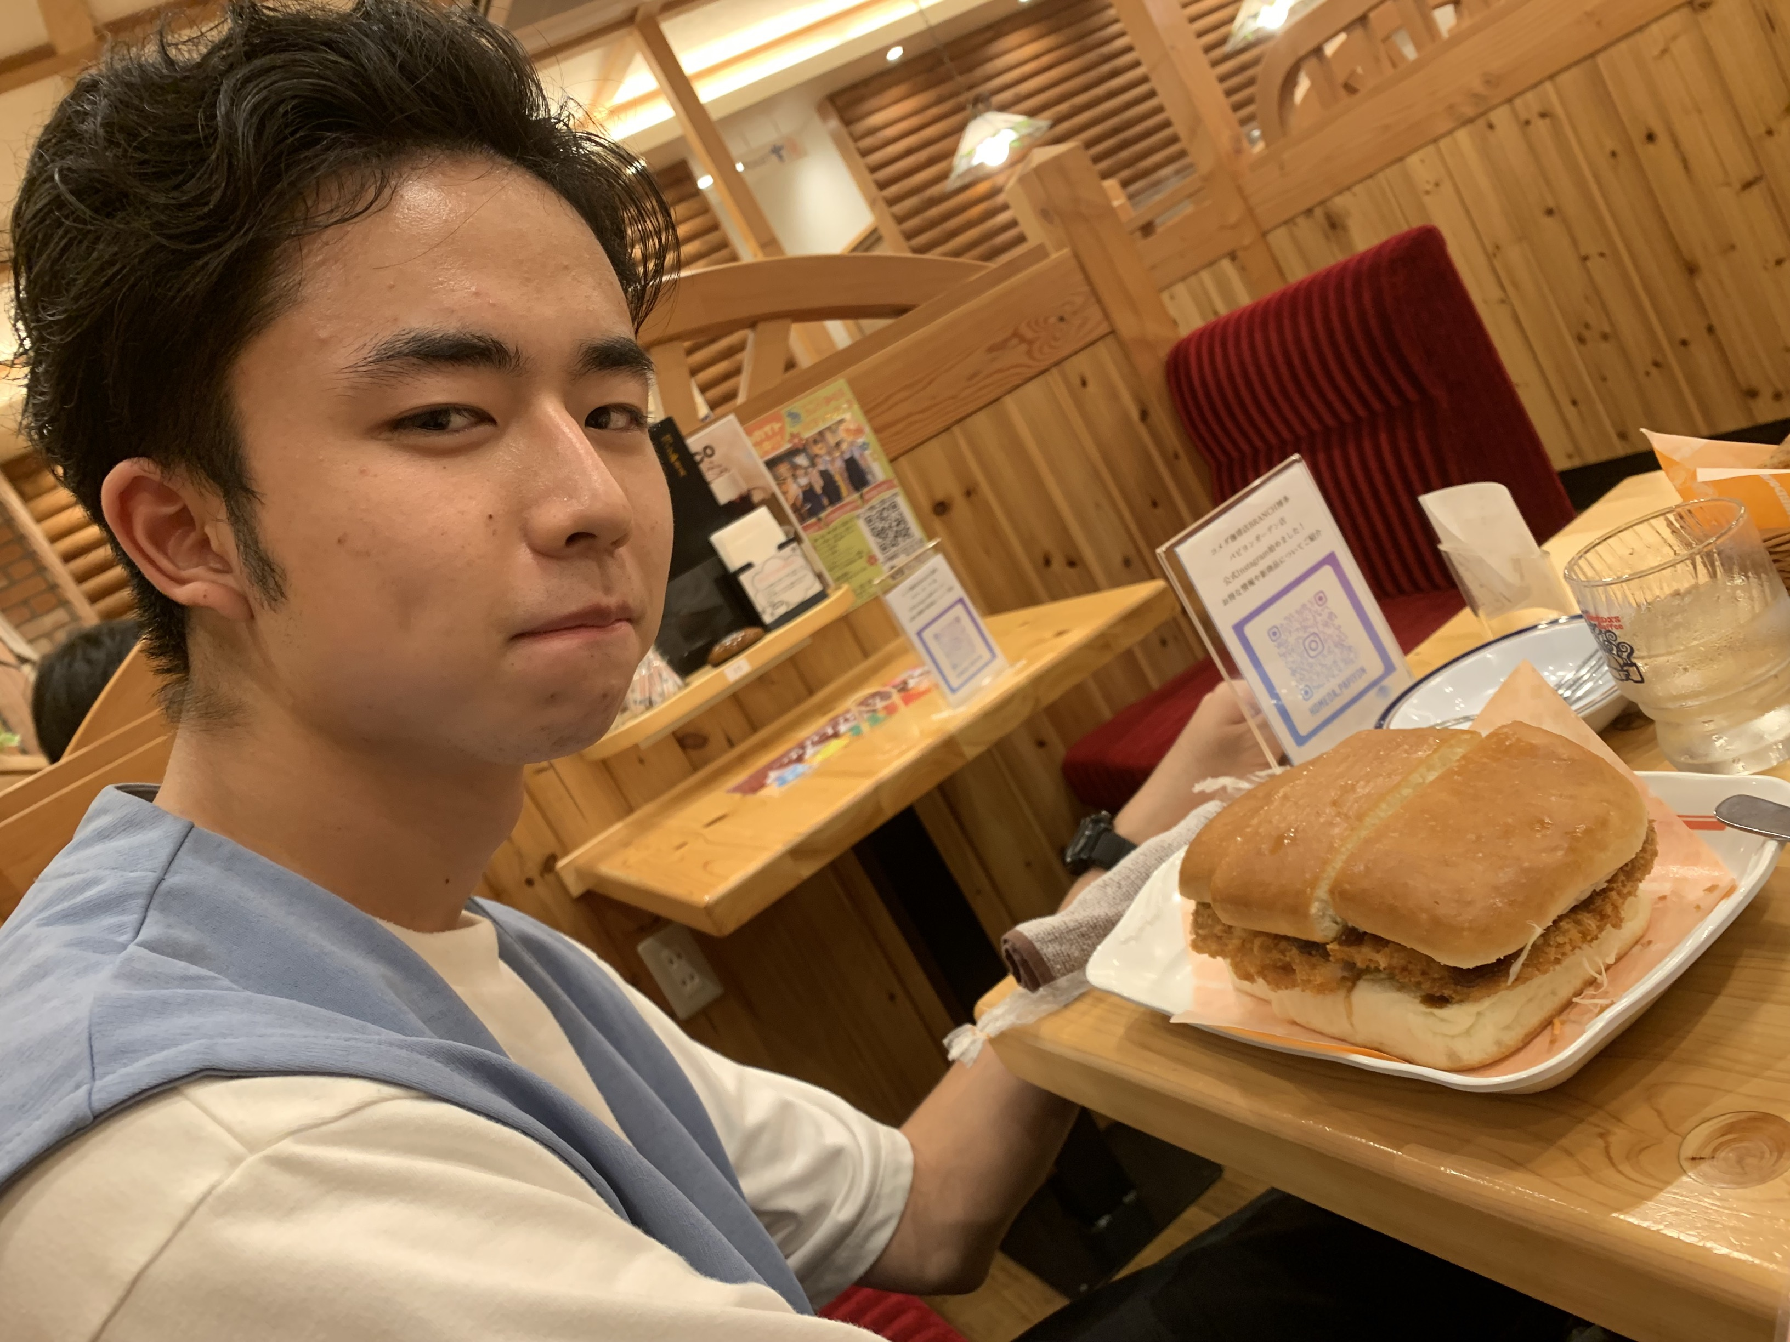
作品名：DoragonHunter
作品GitURL：https://x.gd/v3Q1B
紹介動画URL：https://x.gd/SCnzI
制作人数：3人
担当箇所：プログラム全て
制作環境：C#/Unity
敵の様々な攻撃を回避しつつ
コンボ攻撃を叩き込め！
ジャンル:モンハン風狩猟アクション！
大食いプログラマー浜松廉斗
学校：福岡情報ITクリエイター専門学校
ポートフォリオ：https://x.gd/at8C6
GitHubURL：https://github.com/Hmmtrnt
制作者：浜松 廉斗
言語経験年月
Unity/C#：2年、C++：2年等

Slide 2
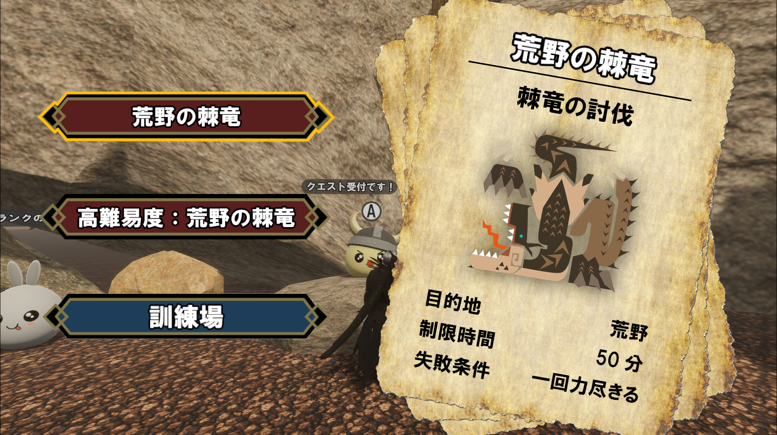
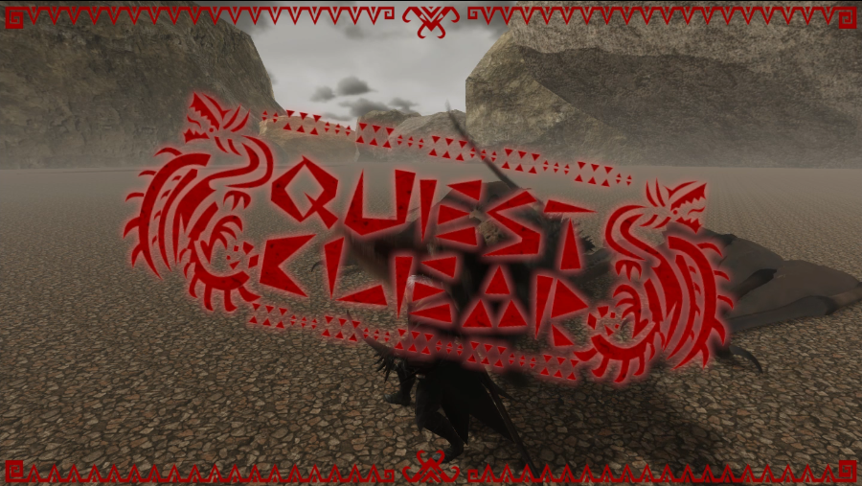
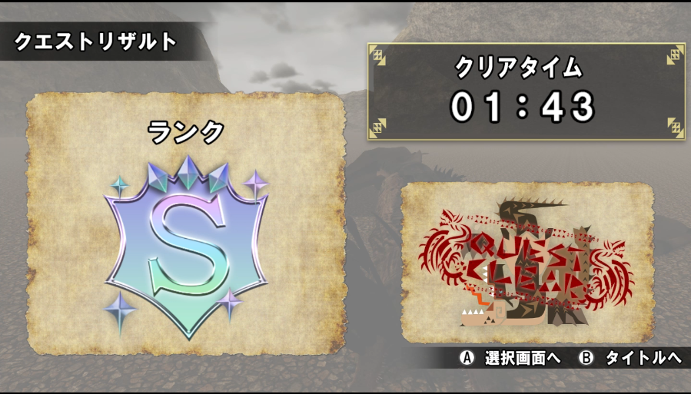
ゲームループ
より高い難易度に挑戦！タイムを縮めよ！
クエスト受注
モンスター討伐！
いざ出発！
ランク更新！
未知の難易度に挑戦！
討伐成功！

Slide 3
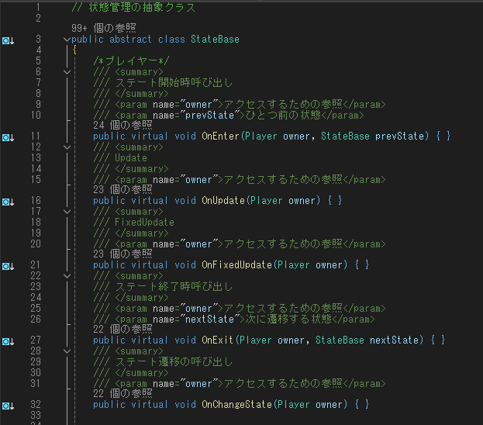
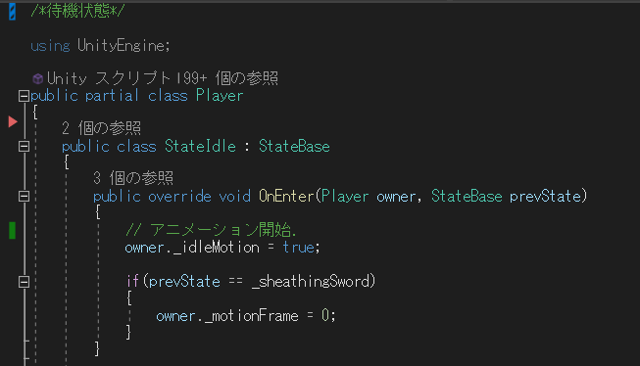
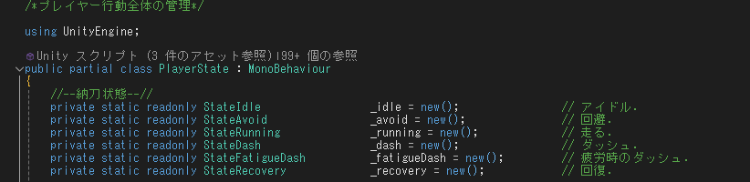
制作作品 プレイヤーのプログラムコード
StateBase.cs
各状態クラスの遷移
挙動制御を行う抽象クラス、StateBaseを作成した。
StateBaseによって各状態を管理するクラス間の
遷移をわかりやすくした。
各状態クラスを内部クラスとして宣言
内部クラスにしたメリット
privateフィールドの変数や関数を呼び出すことが出来る。
そのため、他のクラスに必要のない変数や関数を呼び出しを
防ぎ、状態制御関係のバグの発生率が下がった。
内部クラスによるコードの肥大化
コードの肥大化がおこり、可読性の低下と
制作効率を損なうことになったのでpartial classを
使用することにした。

Slide 4
制作作品 プレイヤーのプログラムコード1
ステートマシンの導入
膨大なプレイヤーの状態を管理するため、
バグの発生率の低下や可読性向上の
ためにステートマシンを導入した。
右の図のクラスを継承し、状態クラスを
増やしていく仕組みになっている。
状態を管理するクラスの実装速度を
上げるためのクラス
継承
StateIdle
StateBase
StateRun
StateAttack
…etc
メリット
・可読性の向上
・状態クラスを追加する際の作業時間の短縮
デメリット
・汎用的ではない
・状態遷移を行う際に毎回参照することになった

Slide 5
制作作品 プレイヤーのプログラムコード2
各状態クラスを内部クラスとして宣言
内部クラスにしたメリット
privateフィールドの変数や関数を呼び出すことが出来る。
そのため、他のクラスに必要のない変数や関数を呼び出しを
防ぎ、状態制御関係のバグの発生率が下がった。
内部クラスによるコードの肥大化
コードの肥大化がおこり、可読性の低下と
制作効率を損なうことになったのでpartial classを
使用することにした。

Slide 6
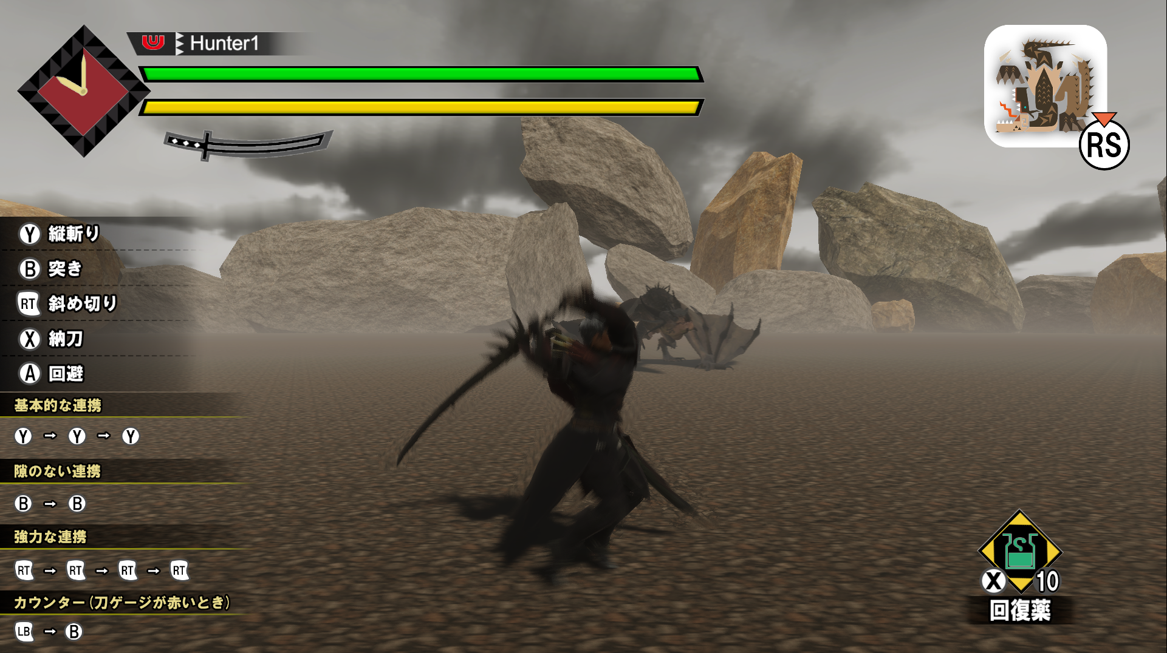
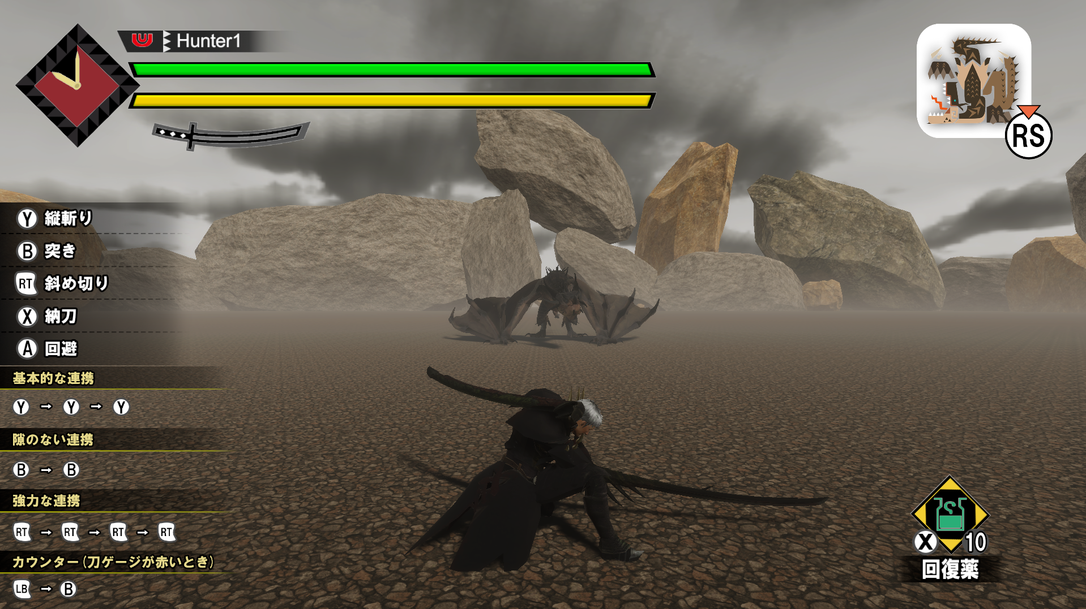
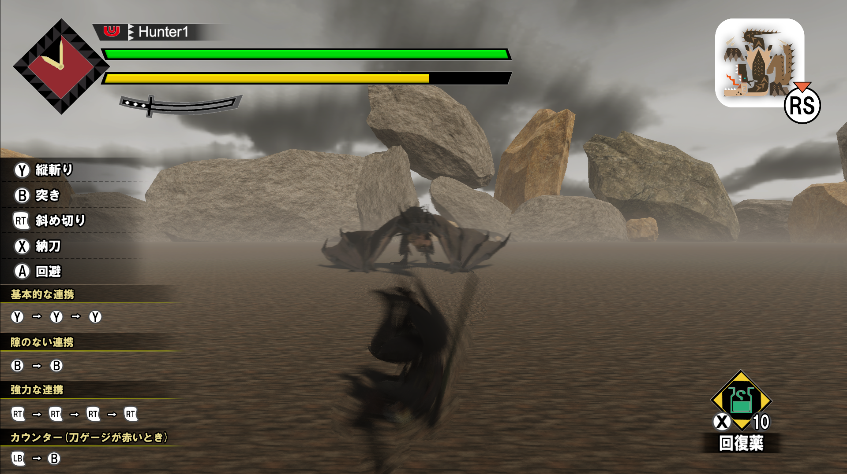
制作作品 戦闘面での工夫
モーションキャンセルの実装
このゲームはプレイヤーの攻撃の後隙は全体的に長くなっている。
なので、攻撃の後隙に一部の入力を行うことで (※1)モーションキャンセルが
できるような実装を行った。
このモーションキャンセルにより攻撃をした際にコンボ攻撃を続けるか回避を
行うかを判断する時間が生まれたため、強い攻撃を畳み込むか避けるかの駆け引きを
行えるようになった。
この駆け引きは戦闘面において単純なターン性の戦闘から複雑なターン性の戦闘になった。
攻撃開始
後隙
後隙をつぶして次の行動へ
※1モーションキャンセル：現在のモーションを中断し次のモーションに移ること

